Slide 1
Креативный потенциал педагогов
(нетрадиционные формы работы)

Slide 2
ТВОРЧЕСТВО это деятельность, порождающая нечто качественно новое и отличающаяся неповторимостью, оригинальностью.
ТВОРЧЕСТВО это новизна, в учебном процессе она представлена, прежде всего, научными открытиями, выявлением ранее неопознанных закономерностей обучения и воспитания, исследовательской, экспериментальной разработкой высокоэффективных методик.

Slide 3
ПЕДАГОГИЧЕСКОЕ ТВОРЧЕСТВО - активный процесс, направленный на поиск более совершенных форм учебно-развивающей работы, успешное решение педагогических проблем, улучшение качества образования, активный процесс работы.

Slide 4
Признаки креативности
Оригинальность
Эвристичность
Фантазия
Активность
Концентрированность
Четкость
Чувствительность

Slide 5
Источником творческой самореализации личности в развитом коллективе выступают внутриколлективная жизнь, традиции, психологический климат.
На творческую продуктивность педагогов непосредственно влияет мотивация. Ведущим мотивом, по мнению психологов, выступает интерес к творческой деятельности.

Slide 6
В современных условиях обновляются статус педагога, его образовательные функции, соответственно меняются требования к его профессионально-педагогической компетентности.
Работа в детском саду должна способствовать активизации личности воспитателя, совершенствованию его творческой деятельности.

Slide 7
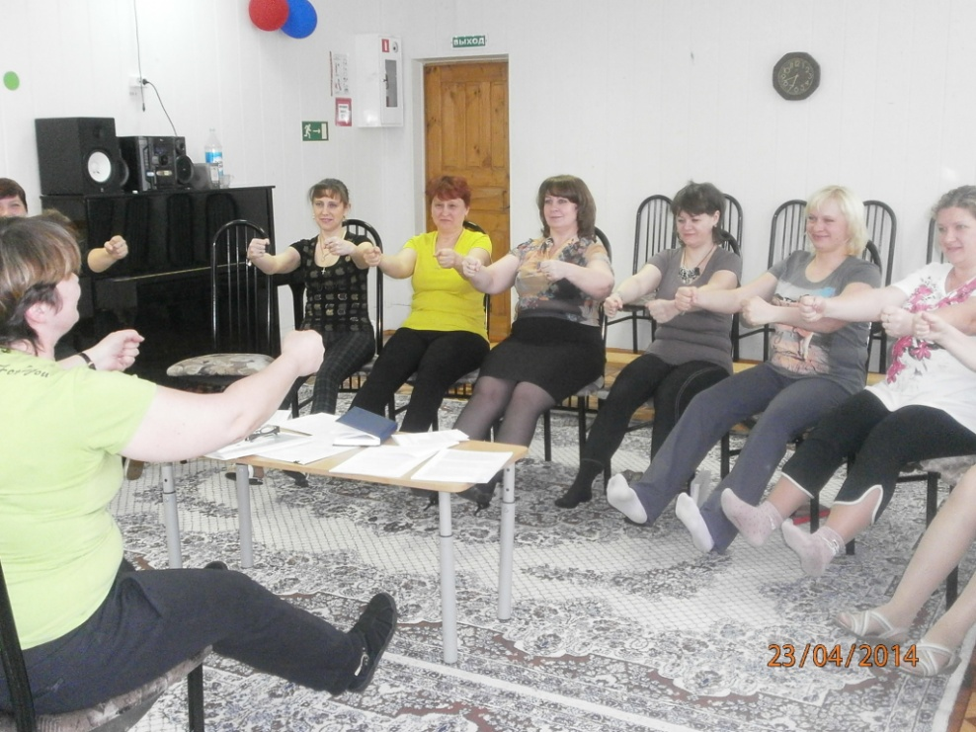
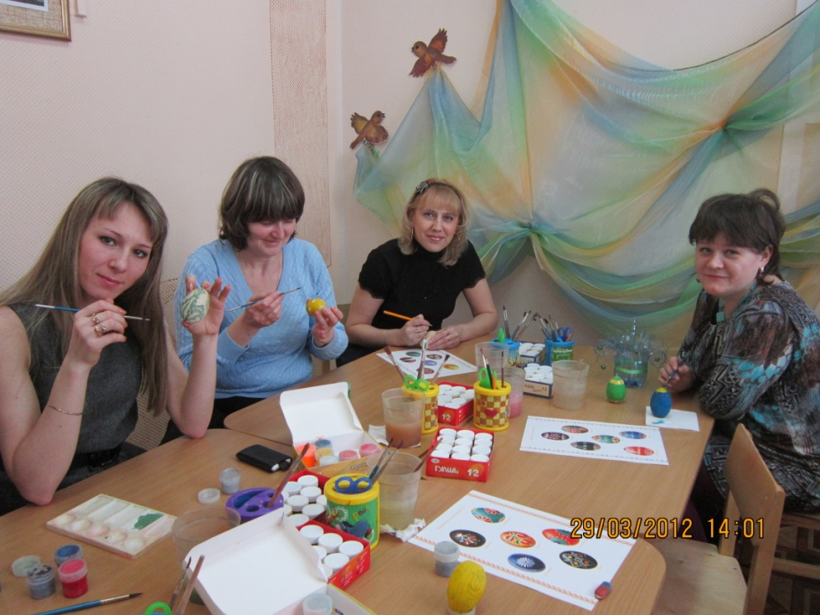
Формы работы
Проблемные консультации
Семинары – практикумы, творческие занятия

Slide 8
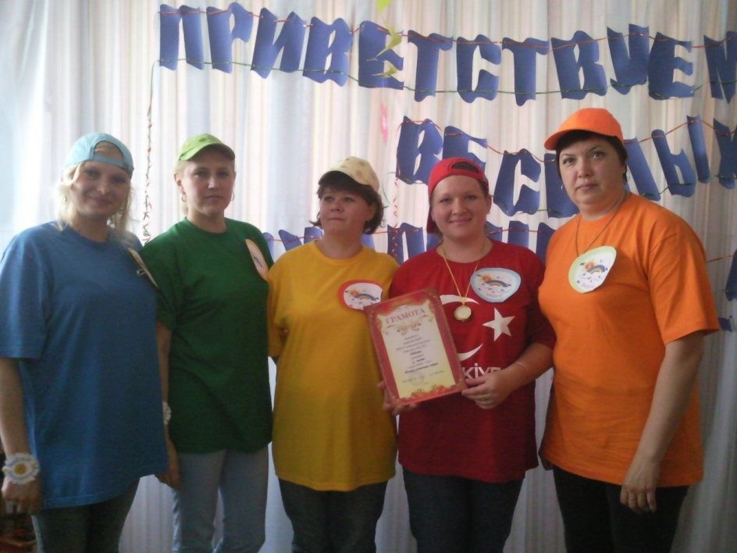
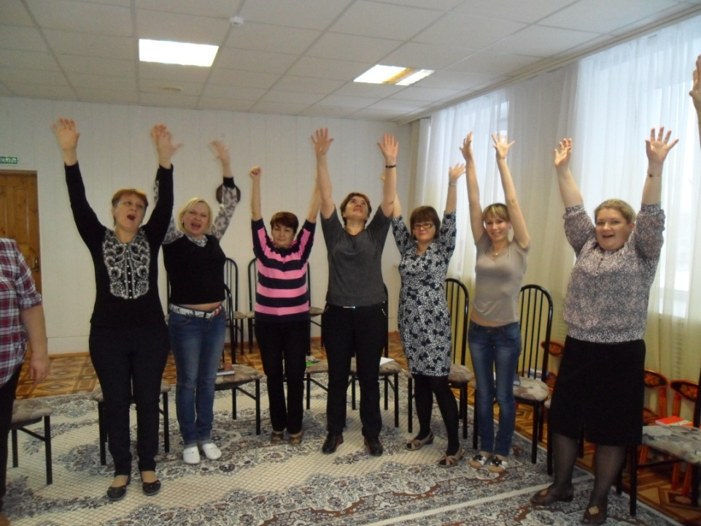
Деловая игра
Групповая дискуссия
Публикация в интернете
Советы педагогов в форме КВНов, конкурсы педагогического мастерства

Slide 9
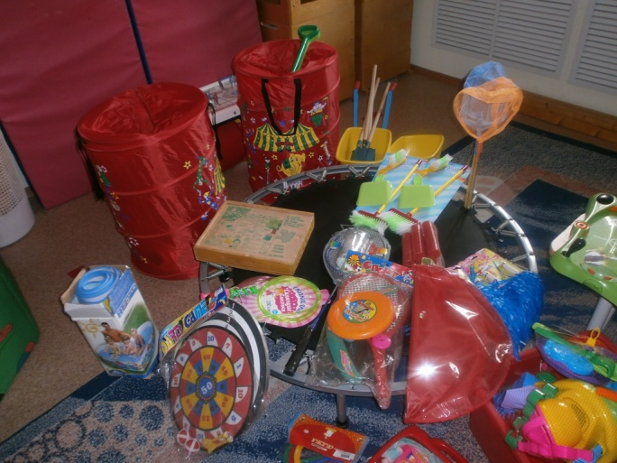
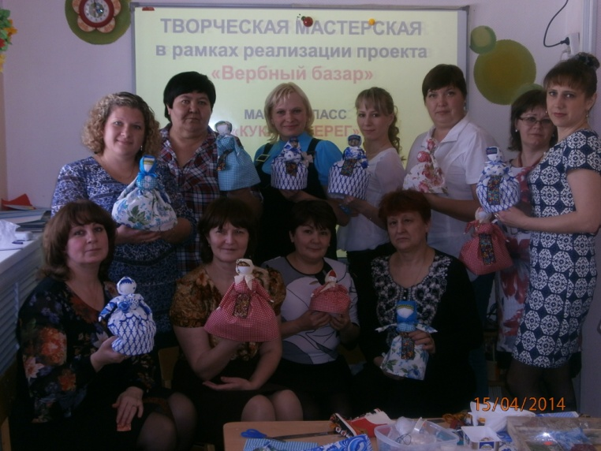
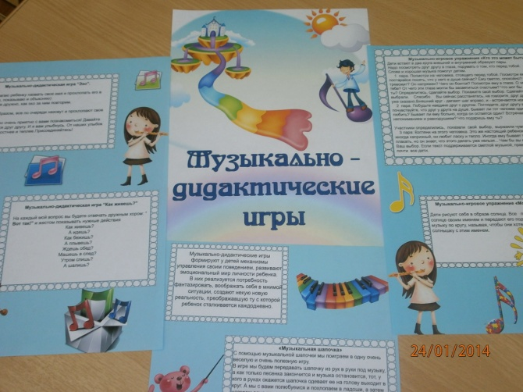
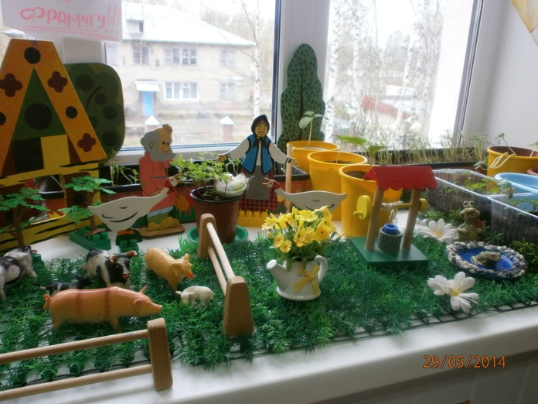
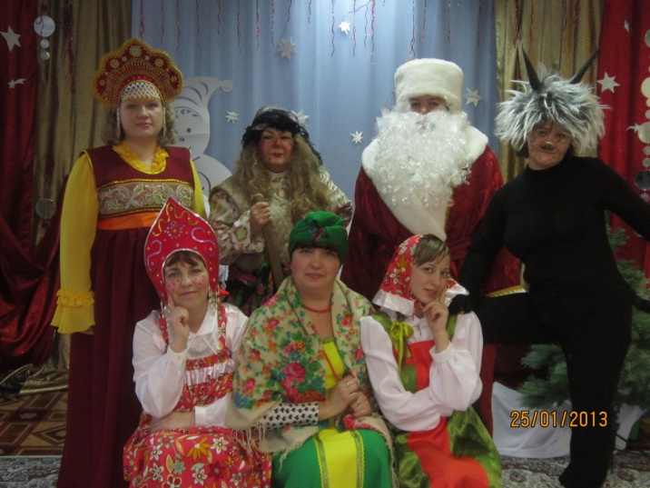
Создание индивидуальной программы
Смотры-конкурсы, интеллектуальные игры, концерты к праздникам, открытые просмотры, мастер-классы, создание стенгазет

Slide 10
Любая традиционная форма может быть активной, если построена грамотно по содержанию и методам и реализует такие важные функции, как информационная, ориентирующая и развивающая.

Slide 11
Педагог-творец видит шире и значительно дальше. Каждый педагог так или иначе преобразует педагогическую действительность, но только педагог-творец активно борется за кардинальные преобразования и сам в этом деле является наглядным примером.

Slide 12
Спасибо за внимание!

